Slide 1
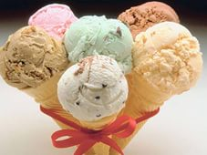
«Мороженое: вред или польза?»
Выполнили: дети подготовительной к школе группы «Подсолнушки»
Руководитель: Трофимова Любовь Михайловна, воспитатель

Slide 2
Мороженое – очень древнее лакомство. О нем говорят очень много, особенно летом. В честь него организовываются конкурсы и праздники. Его любят и взрослые и дети, причем, достоверно неизвестно, кто больше. Его называют зимней сказкой, молочной радостью, охлажденным счастьем, ведь для счастья его действительно нужно совсем немного – один стаканчик. А может быть – целый холодильник?

Slide 3
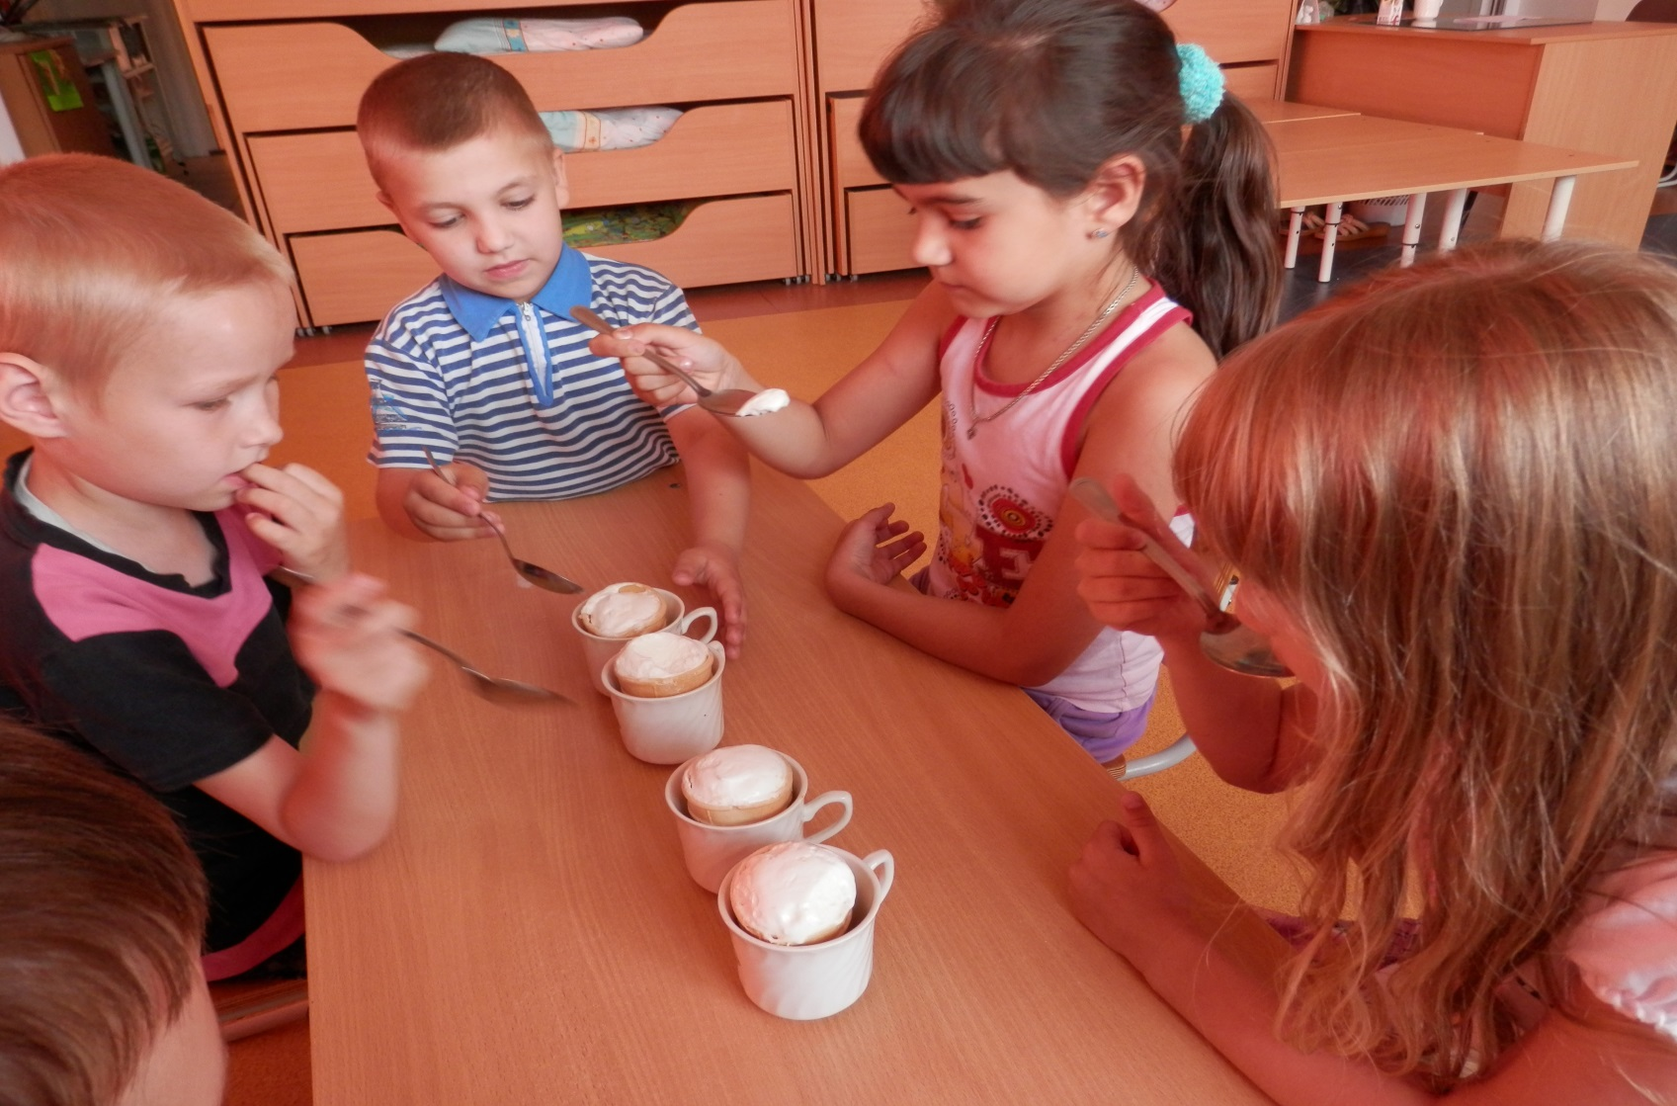
Цель проекта: Развитие познавательного интереса и расширение кругозора детей посредством узнавания, поиска новой информации о мороженом, а также путем экспериментирования.

Slide 4
Этапы работы:
познакомить детей с легендой о том, как появилось мороженое;
сбор информации из книг и интернет-источников;
подбор картинок, иллюстраций, загадок, стихов;
сбор детьми и родителями этикеток от любимого лакомства;
опытно-экспериментальная деятельность.

Slide 5
Высказывания детей
Польза:
«Спасает от жары и жажды»
«В мороженое добавляют фрукты»
«В мороженом полезное молоко»
«В нем кальций»
Вред:
«Если есть большими кусками – заболит горло»
«Если съешь много - заболеешь»
«В мороженом красители и консерванты»
«Много сахара»

Slide 6
Правила употребления мороженого
Оказывается, если вы едите мороженое, вам надо знать и соблюдать определенные правила!
Мороженое – это десерт. Есть его нужно после основного приема пищи, как третье блюдо.
Мороженое высококалорийный продукт, поэтому есть его много вредно. В умеренном количестве мороженое способствует выработке гормона радости в организме.
Полезно употреблять мороженое с ягодами, фруктами, орехами, тертым черным шоколадом.
Нельзя есть мороженое на морозе – можно просудиться и заболеть.

Slide 7
Мороженое часто продается на улице, многие едят его прямо на улице на ходу. Тем не менее, нежелательно кушать мороженое в магазинах, транспорте, чтобы не испачкать окружающих и помещение. Об этом часто предупреждают запрещающие таблички с перечеркнутым рожком мороженого. Легче всего испачкаться мороженным эскимо.
В заведениях общественного питания мороженое приносят в вазочках, креманках или специальных тарелочках, уже политое сиропом, шоколадом и прочими вкусностями. Вазочки и креманки ставят на подставки, где лежит десертная ложка.
Прежде чем начать есть мороженое, надо подождать, пока оно станет немного теплее.
Надо есть мороженое маленькими кусочками, пососать на языке и проглотить.
Все несъедобное снять! Все украшения, которые вы не собираетесь есть, кладите на подставку.
мороженое отламывают ложкой от шарика, слегка приминая. Брать его нужно на кончик ложки! Целая ложка мороженого, отправленная в рот, считается дурным тоном. Каждый раз ложка должна оставаться почти чистой. Когда мороженое уже съедено, ложечку класть нужно на подставку, а не в вазочку.

Slide 8
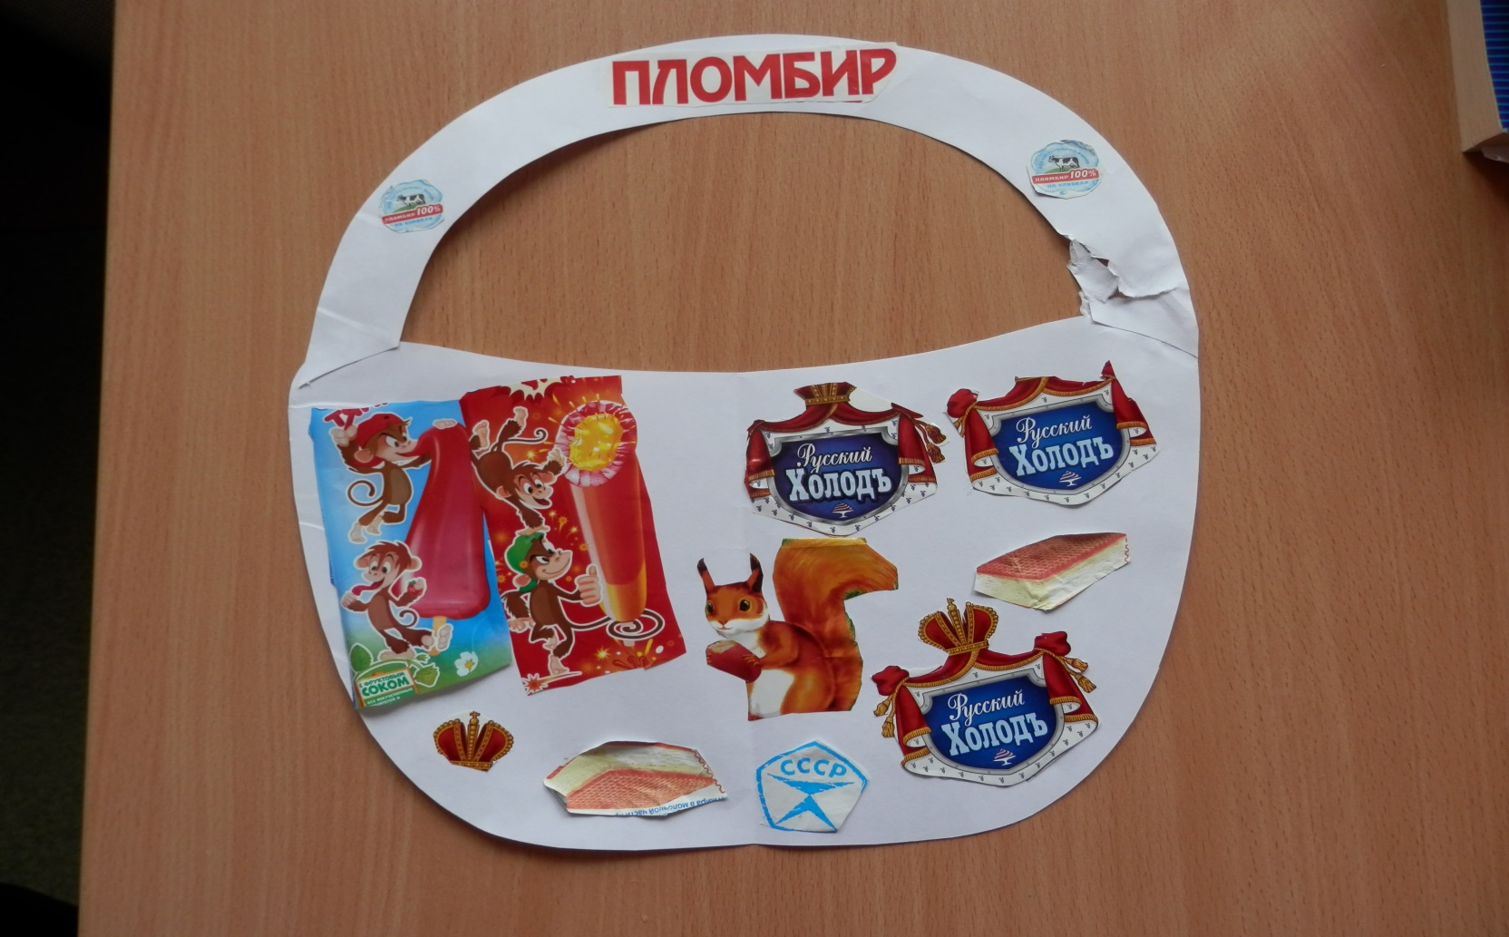
Собрали этикетки от мороженого и сделали аппликацию

Slide 9
Ход эксперимента
Берем 2 кружки, в одну наливаем воду, во вторую молоко. Затем в обе добавляем сахар, и смотрим, где сахар растворится быстрее. Затем полученную смесь замораживаем, и ждем, получится ли мороженое.
Вывод: мороженое не получилось, получилась сладкая замороженная молочная смесь.

Slide 10
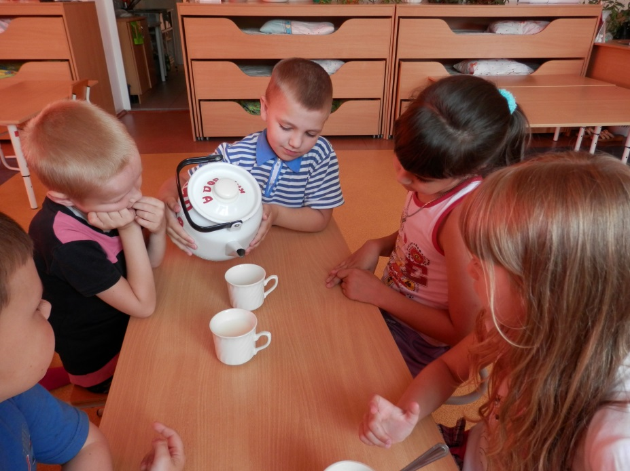
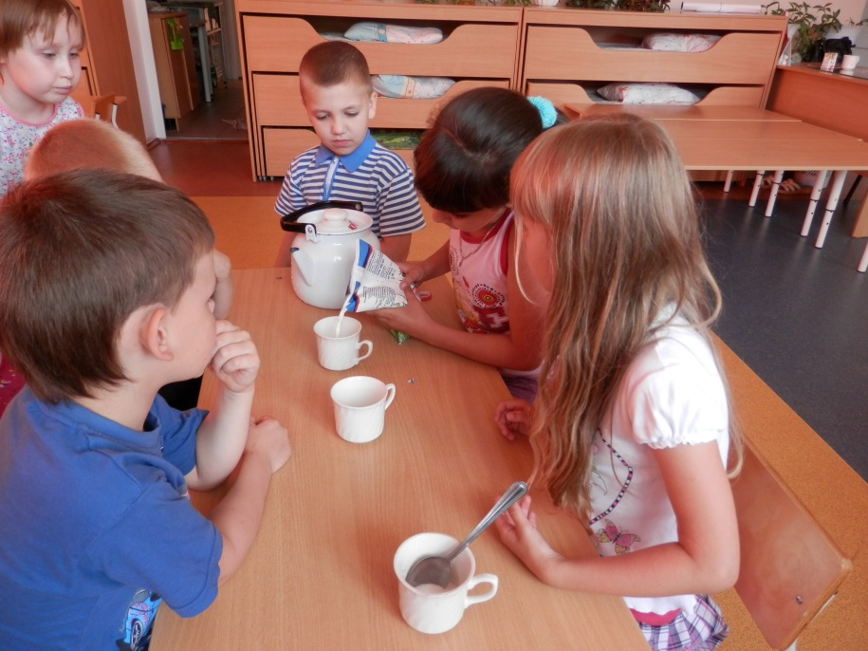
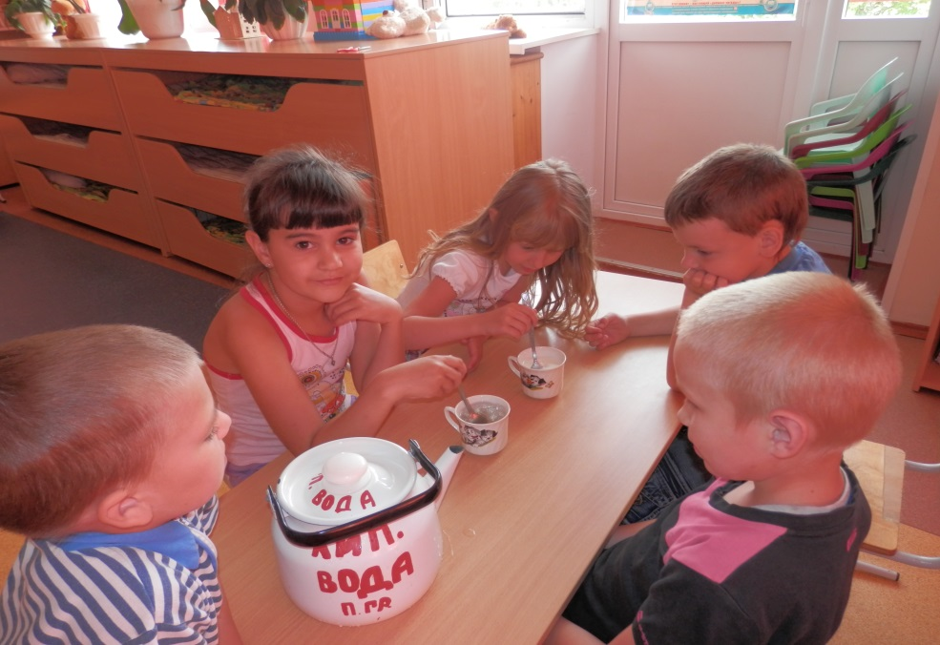
1 эксперимент

Slide 11
2 Эксперимент.
Материалы: 4 пломбира.
Ход эксперимента: 4 вафельных стаканчика с пломбиром разморозили до жидкого состояния, попробовали на вкус – вкус соответствует мороженому.
Затем снова замораживаем эту массу – после пробуем на вкус.
Вывод: после разморозки вкус мороженого не изменился, а при повторной заморозке стал другим (кристаллическим) .

Slide 12
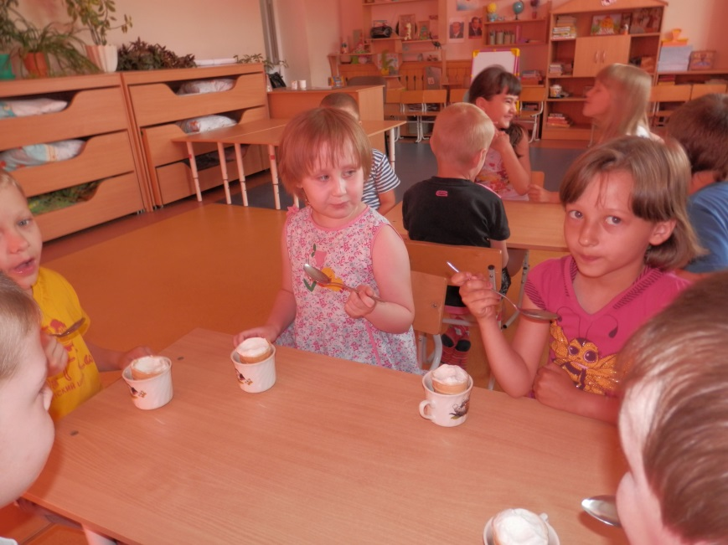
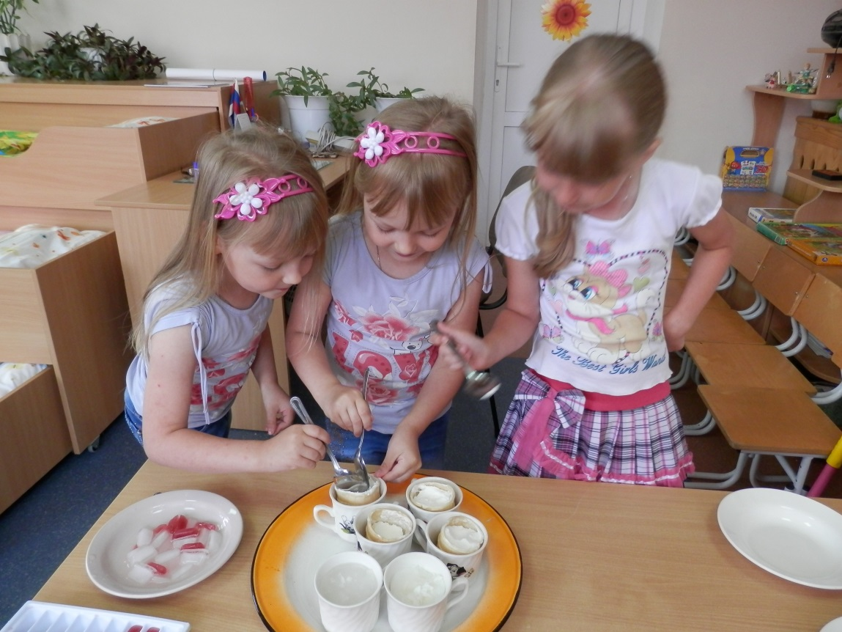
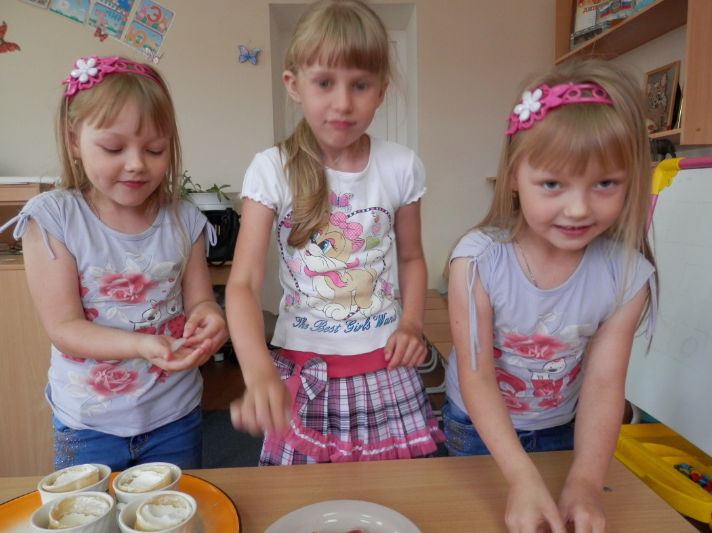

Slide 13
3 эксперимент
Материалы: кубики льда из сока и воды
Ход эксперимента: предварительно замороженные кубики льда из воды и сока, выложить в тарелку. Попробовать на вкус кубики.
Вывод: кубики из сока вкуснее, это настоящее мороженое.
Кубики льда из сока тают быстрее, чем кубики льда из воды.

Slide 14
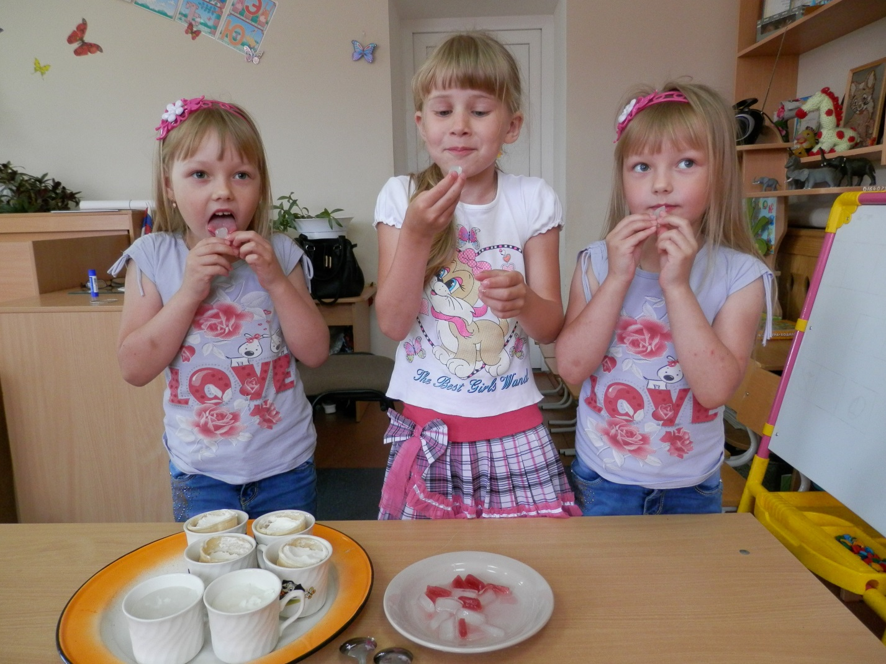
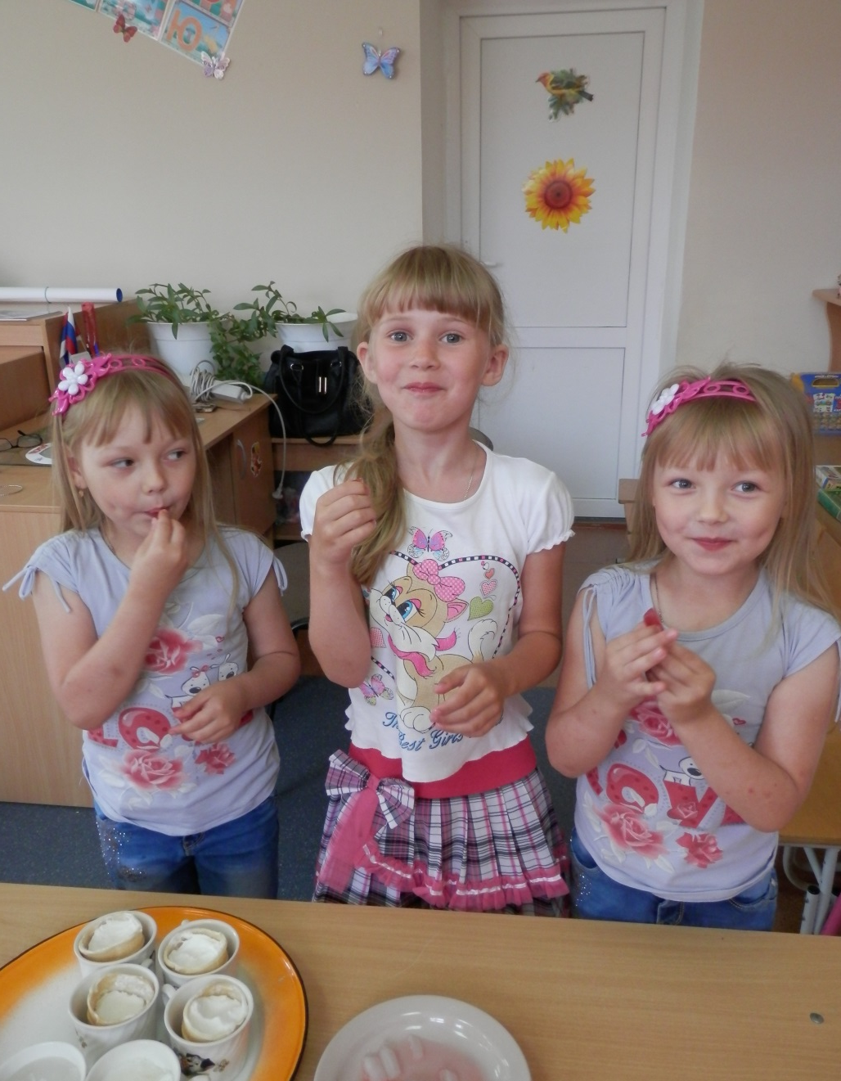

Slide 15
Приятного аппетита!

